Slide 1
КОМПЛЕКС ГОРОДСКОГО
ХОЗЯЙСТВА МОСКВЫ
БЛАГОУСТРОЙСТВО ПРОГУЛОЧНОЙ ЗОНЫ
ПОСЕЛЕНИЕ МИХАЙЛОВО-ЯРЦЕВСКОЕ 2020 ГОД

Slide 2
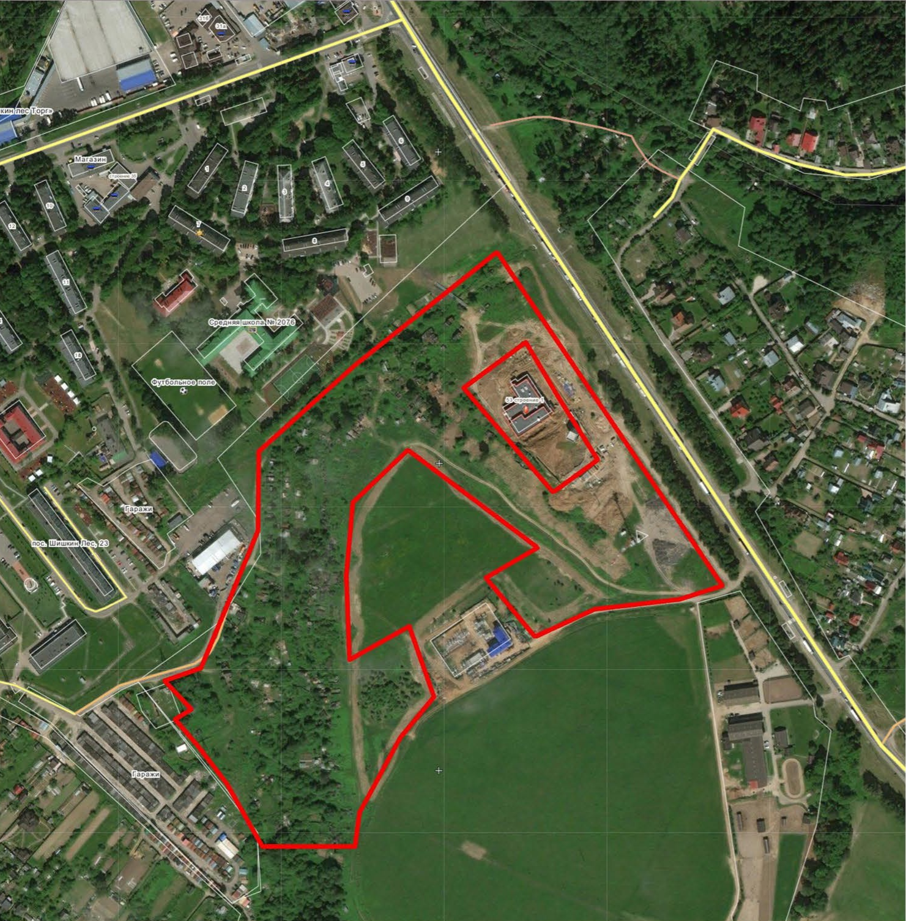
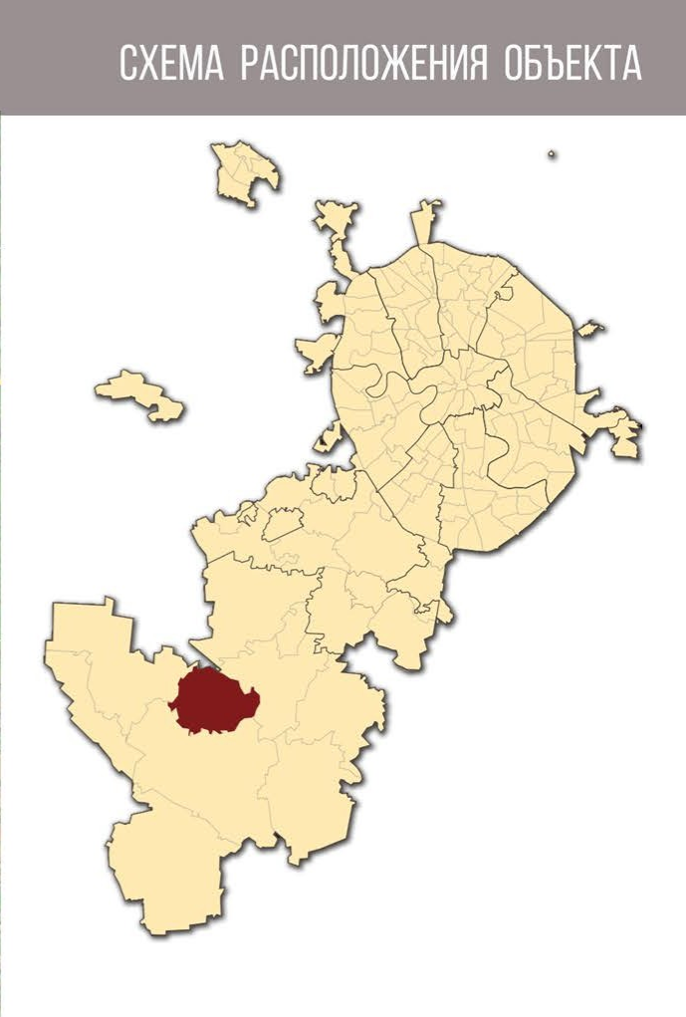
Администрацией поселения Михайлово-Ярцевское на 2020 год запланировано благоустройство территории, прилегающей к первой в ТиНАО стартовой реновационной площадке
КОМПЛЕКС ГОРОДСКОГО
ХОЗЯЙСТВА МОСКВЫ

Slide 3
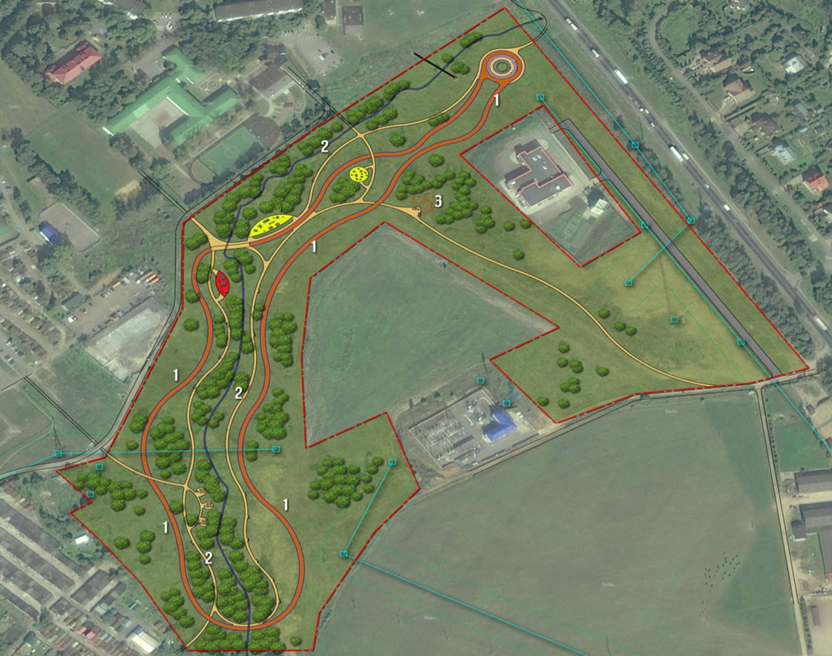
ОБЩАЯ СХЕМА БЛАГОУСТРОЙСТВА ТЕРРИТОРИИ ПЛОЩАДЬЮ 15 Га поселение МИХАЙЛОВО-ЯРЦЕВСКОЕ
КОМПЛЕКС ГОРОДСКОГО
ХОЗЯЙСТВА МОСКВЫ
Благоустраиваемая территория расположена в непосредственной близости к реновационной площадке по адресу: п.Шишкин Лес, влд. 9 к. 1.
4
Б
16,15
62,00
- По рассматриваемой территории протекает ручей «Вздериножка» , являющийся притоком реки «Пахра».
- Данное общественное пространство будет оборудованная безопасными пешеходными маршрутами и объектами спортивной активности (лыжнороллерная трасса, велодорожки, памп трек).
А
1
Условные обозначения:
1. ЛЫЖНОРОЛЛЕРНАЯ ТРАССА
2. ПРОГУЛОЧНЫЙ МАРШРУТ
3. ПАМП ТРЕК

Slide 4
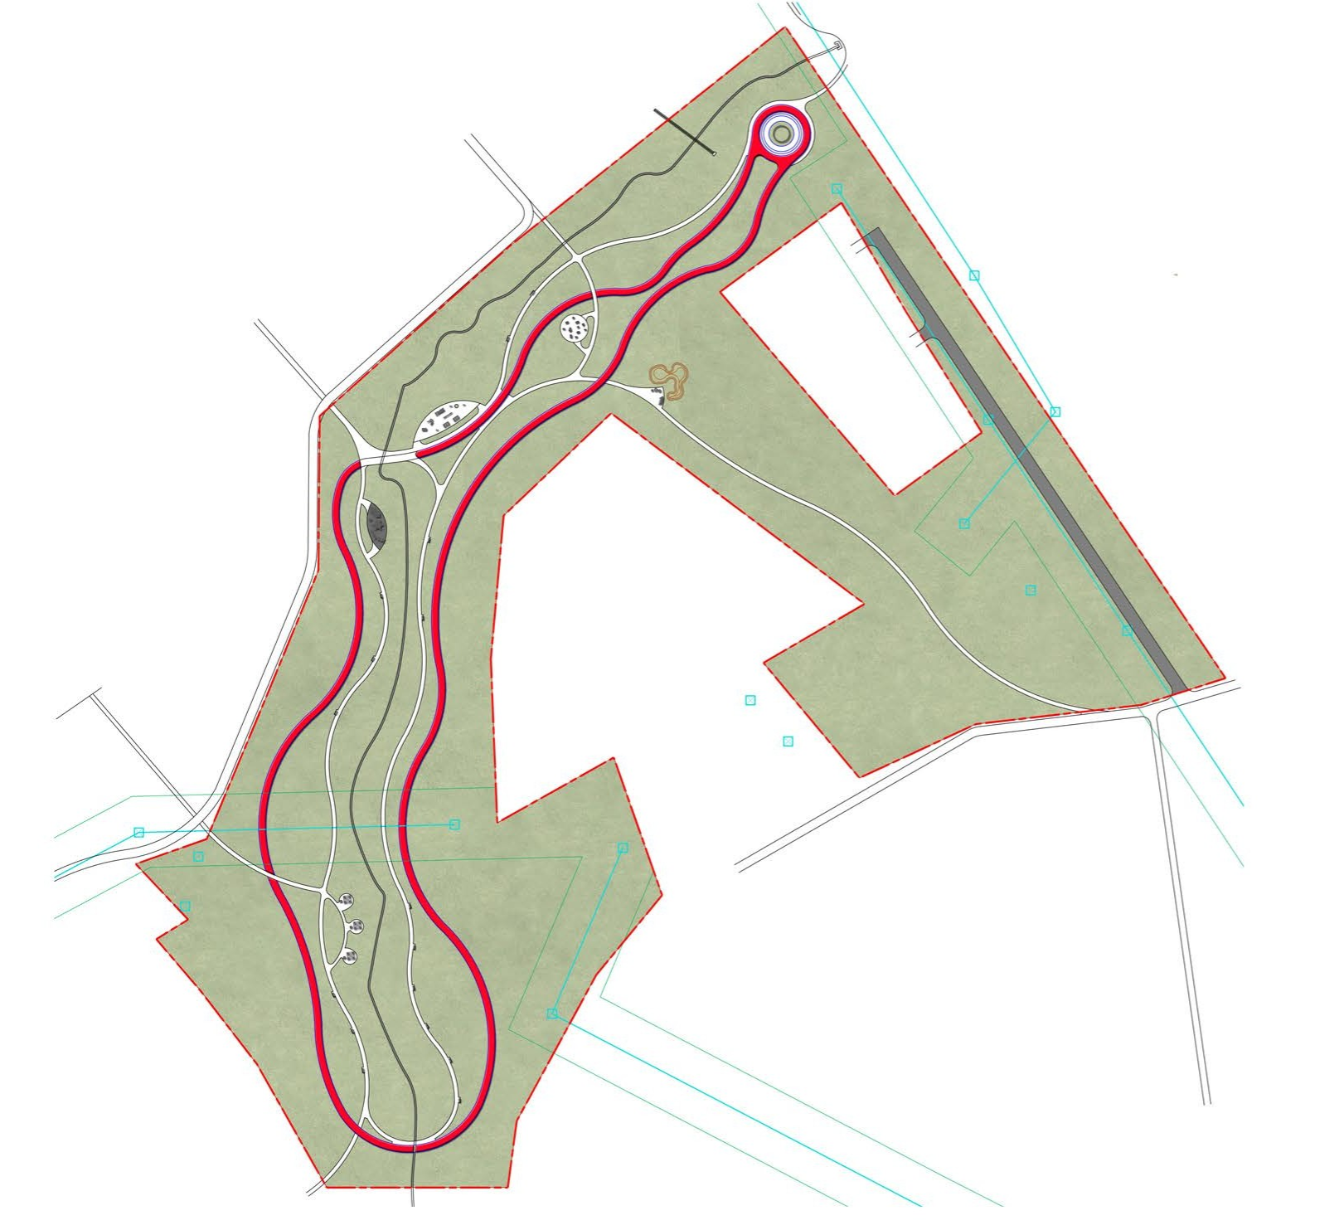
КОМПЛЕКС ГОРОДСКОГО
ХОЗЯЙСТВА МОСКВЫ
Графическое изображение лыжнороллерной трассы
Лыжнороллерная трасса общей площадью 6 000 кв.м выполнена из цветного асфальтового покрытия.
Протяженность трассы - 1 715 п.м
Ширина - 3,5 м

Slide 5
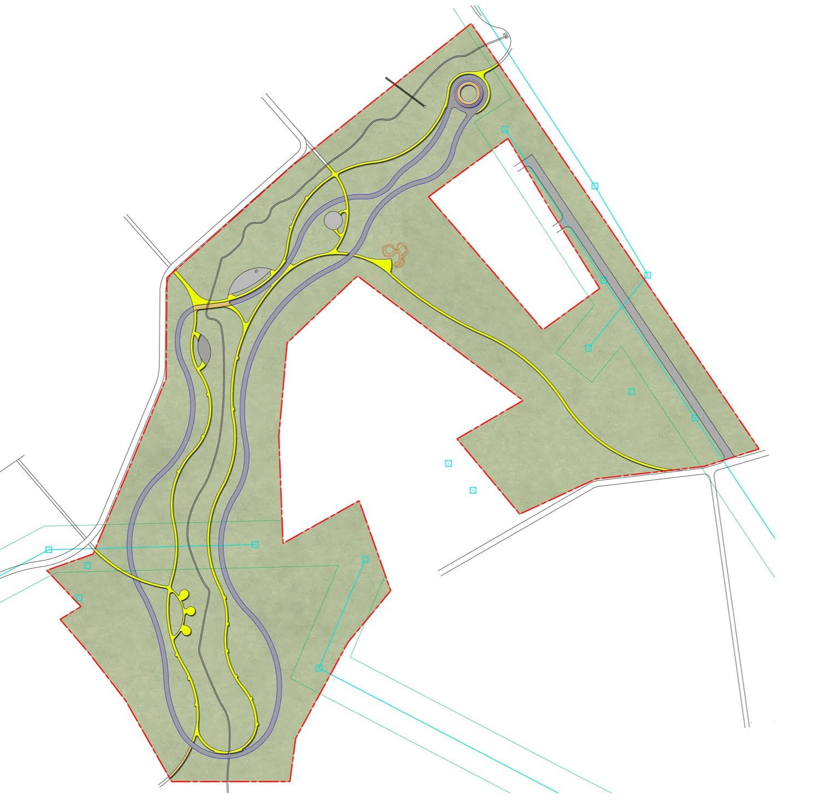
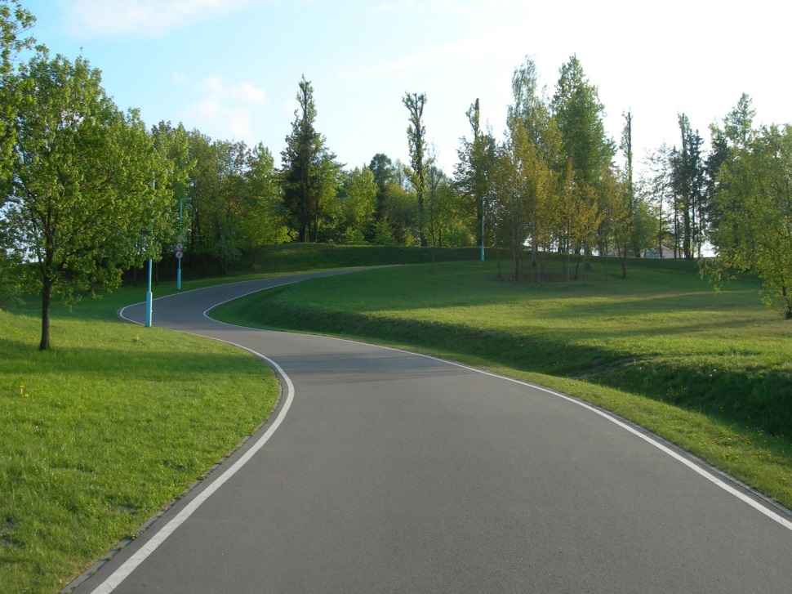
КОМПЛЕКС ГОРОДСКОГО
ХОЗЯЙСТВА МОСКВЫ
Графическое изображение прогулочного маршрута
Прогулочная зона общей площадью 7 200 кв.м выполнена из асфальтового покрытия.
Протяженность - 2 000 п.м
Ширина - 3 м
Данная зона оборудована безопасными пешеходными маршрутами с учетом основных транзитных направлений и точек притяжения.

Slide 6
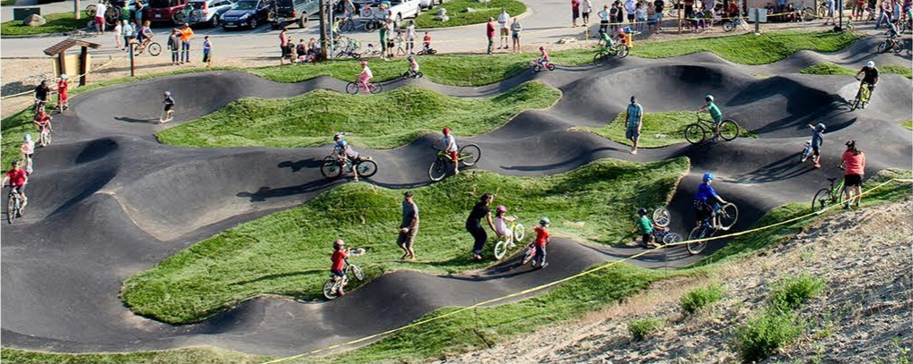
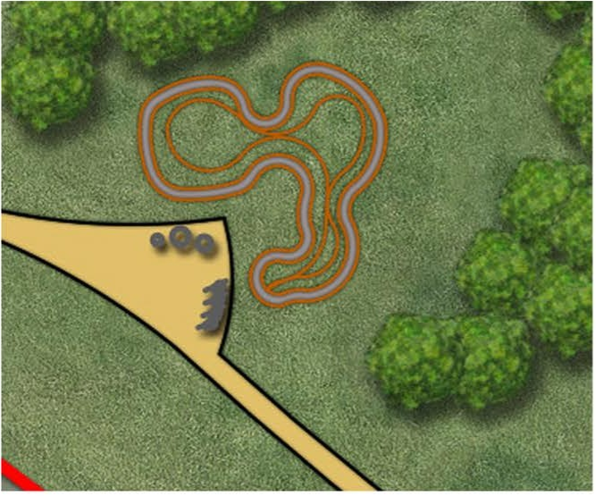
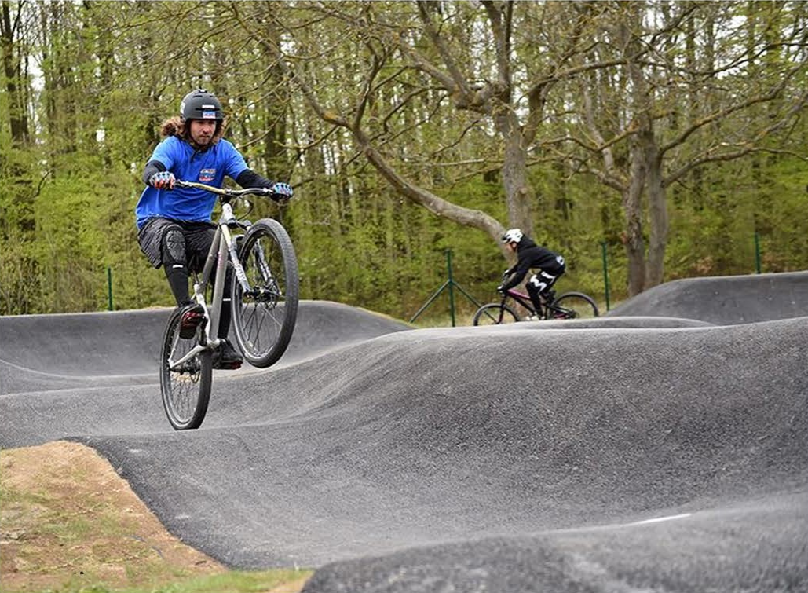
КОМПЛЕКС ГОРОДСКОГО
ХОЗЯЙСТВА МОСКВЫ
ПАМП ТРЕК
Памп трек - популярный спортивный объект современной городской инфраструктуры, трасса с перекатами и поворотами для езды на велосипедах, скейтах, роликах и самокатах.
Данным спортивным сооружением будут пользоваться не только спортсмены и молодежь, но будут приходить и смотреть на катание жители города. Данное направление формирует у молодежи силу воли, внимание, выдержку, координацию и уверенность в себе.
Специализированная трасса выглядит как арт объект.

Slide 7
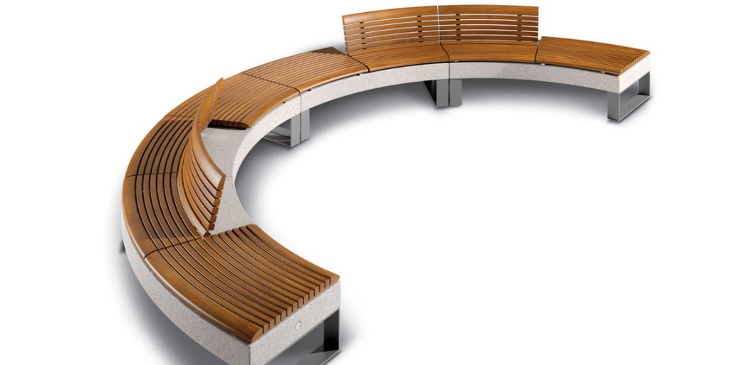
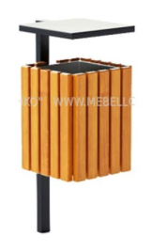
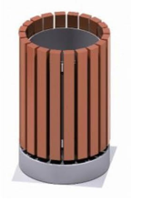
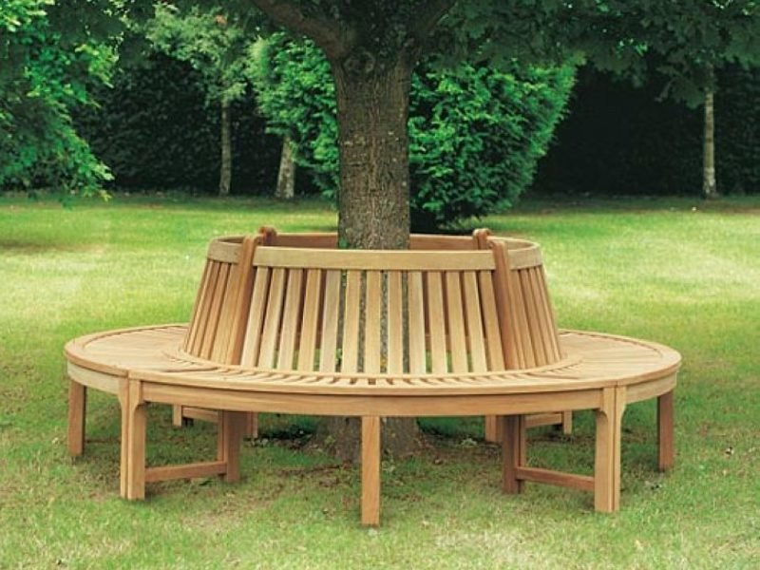
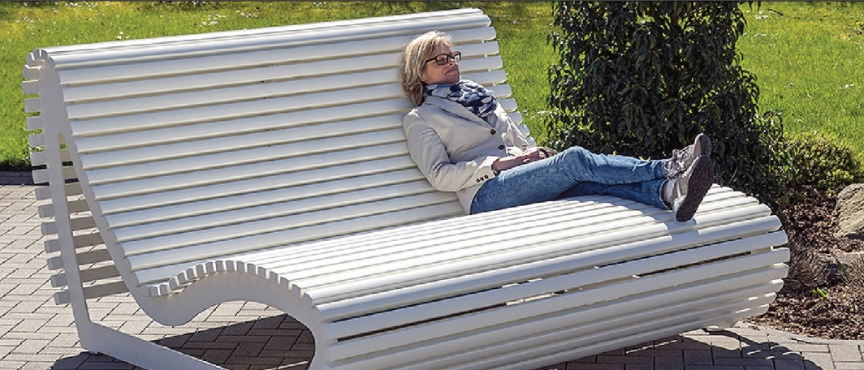
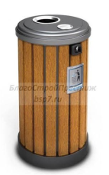
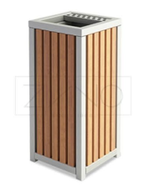
Варианты решений уличного освещения
и малых архитектурных форм (скамьи и урны)
КОМПЛЕКС ГОРОДСКОГО
ХОЗЯЙСТВА МОСКВЫ

Slide 8
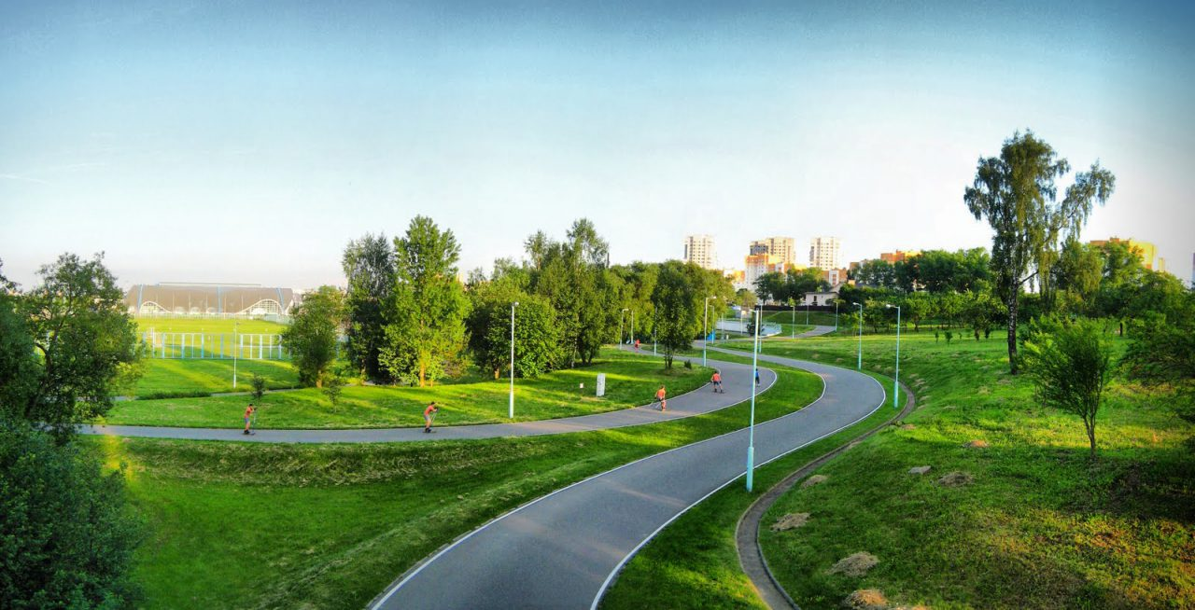
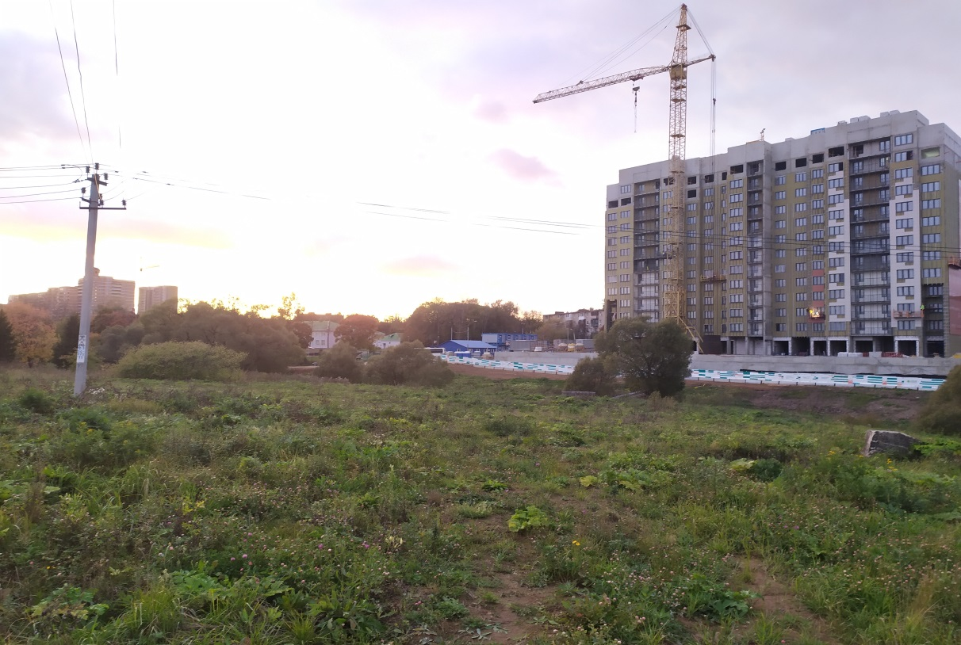
КОМПЛЕКС ГОРОДСКОГО
ХОЗЯЙСТВА МОСКВЫ
ОБЪЕМЫ РАБОТ ПО РАЗВИТИЮ территории,
прилегающей к пос.Шишкин Лес поселения Михайлово-Ярцевское
устройство
12 тыс.кв.м.
асфальтобетонного покрытия
установка 114 опор освещения
устройство
60 тыс.кв.м
газонных покрытий
установка
80 лавочек
80 урн
высадка
50 деревьев и
400 кустарников
устройство
деревянных покрытий (настилы и переходы через ручей)
2 тыс.кв.м.
Устройство лестничных спусков 1 тыс.кв.м ступопандусов 500 кв.м
установка спортивного оборудования (Памп Трек) 300 п.м

Slide 9
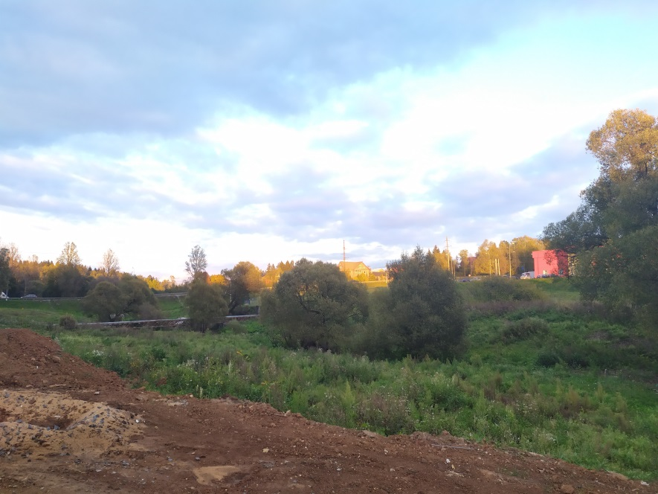
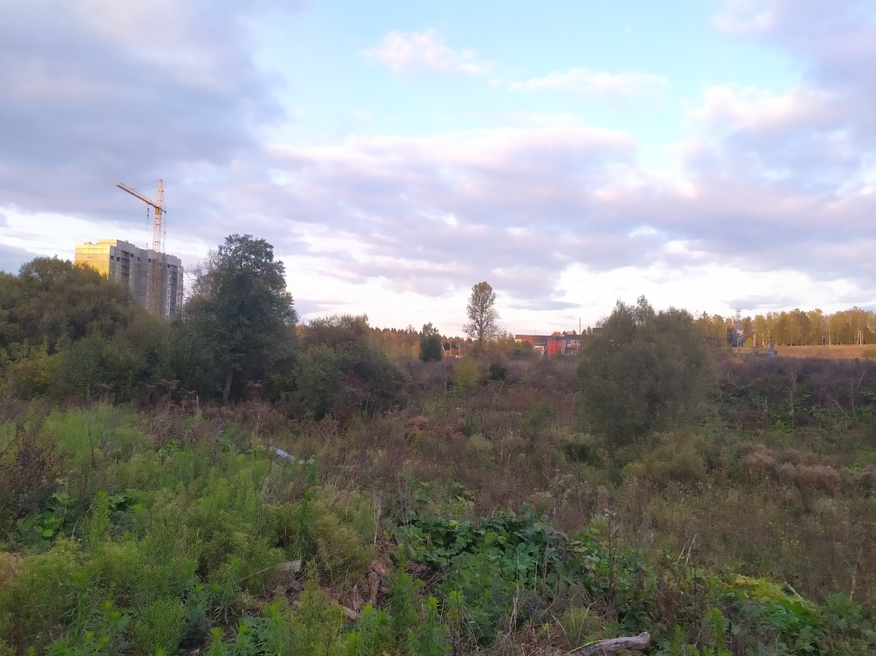
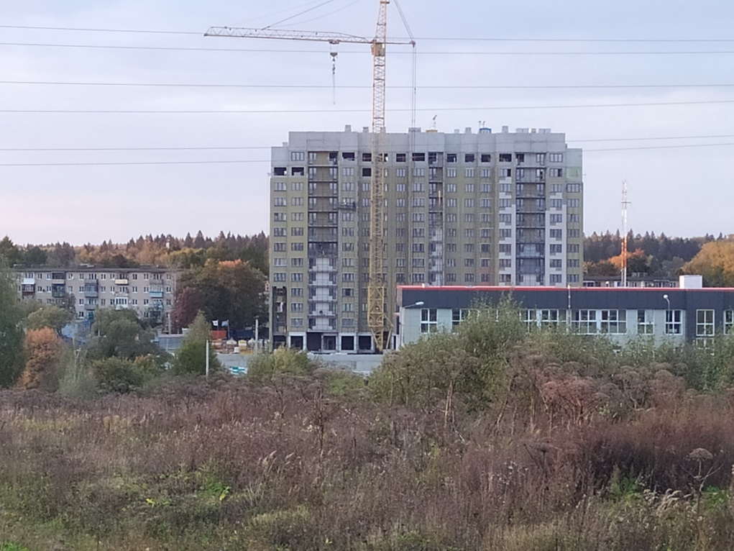
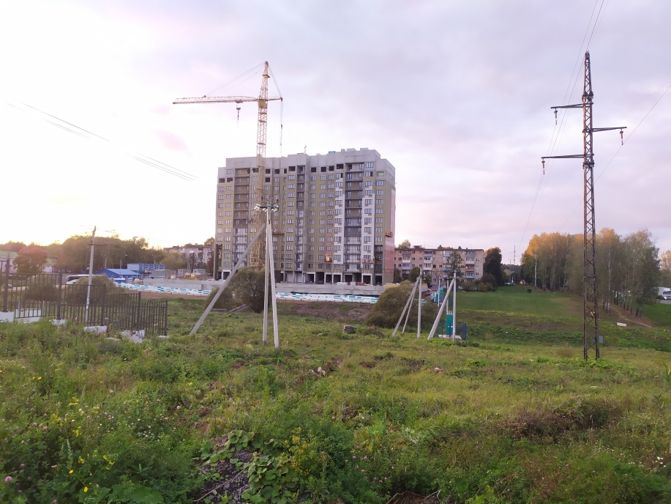
Поселение МИХАЙЛОВО-ЯРЦЕВСКОЕ
КОМПЛЕКС ГОРОДСКОГО
ХОЗЯЙСТВА МОСКВЫ
ДО БЛАГОУСТРОЙСТВА

